Slide 1
Hệ Phương Trình Tuyến Tính trong Đại số Tuyến Tính
GIỚI THIỆU VỀ PHÉP BIẾN ĐỔI TUYẾN TÍNH

Slide 2
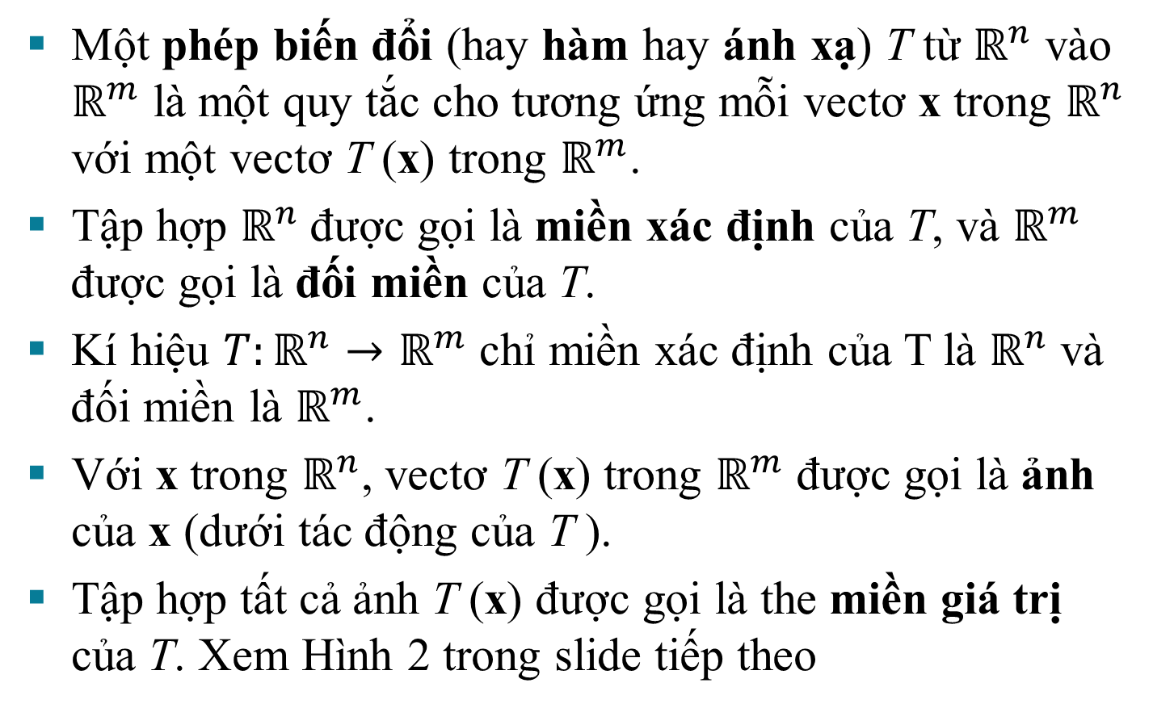
PHÉP BIẾN ĐỔI TUYẾN TÍNH
Một phép biến đổi (hay hàm hay ánh xạ) T từ $ℝ^{n}$ vào $ℝ^{m}$ là một quy tắc cho tương ứng mỗi vectơ x trong $ℝ^{n}$ với một vectơ T (x) trong $ℝ^{m}$.
Tập hợp $ℝ^{n}$được gọi là miền xác định của T, và $ℝ^{m}$ được gọi là đối miền của T.
Kí hiệu $T:ℝ^{n}→ℝ^{m}$ chỉ miền xác định của T là $ℝ^{n}$ và đối miền là $ℝ^{m}$.
Với x trong $ℝ^{n}$, vectơ T (x) trong $ℝ^{m}$ được gọi là ảnh của x (dưới tác động của T ).
Tập hợp tất cả ảnh T (x) được gọi là the miền giá trị của T. Xem Hình 2 trong slide tiếp theo

Slide 3
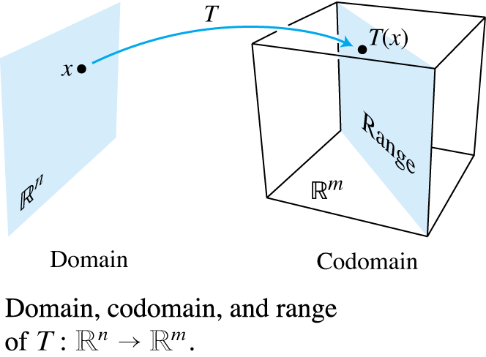
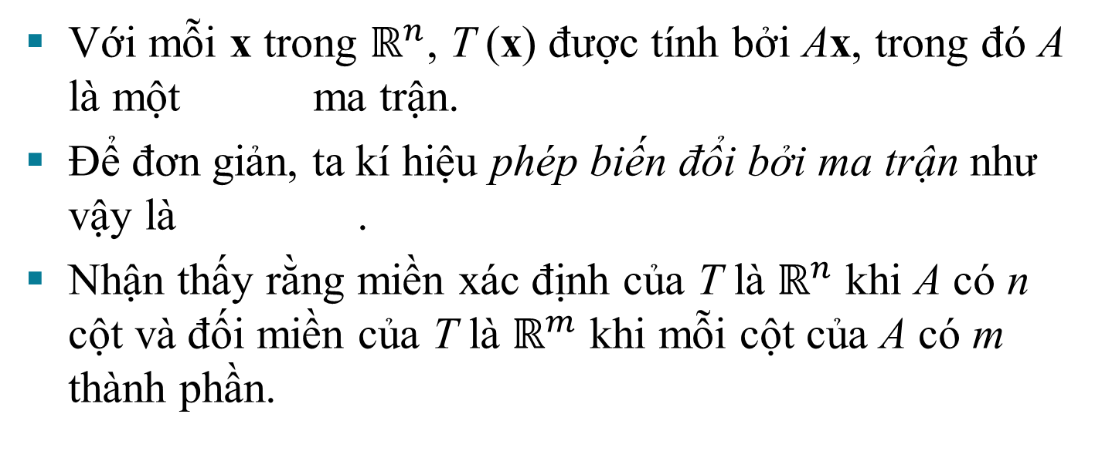
PHÉP BIẾN ĐỔI BỞI MA TRẬN
Với mỗi x trong $ℝ^{n}$, T (x) được tính bởi Ax, trong đó A là một ma trận.
Để đơn giản, ta kí hiệu phép biến đổi bởi ma trận như vậy là .
Nhận thấy rằng miền xác định của T là $ℝ^{n}$ khi A có n cột và đối miền của T là $ℝ^{m}$ khi mỗi cột của A có m thành phần.

Slide 4

PHÉP BIẾN ĐỔI BỞI MA TRẬN
Miền giá trị của T là tập hợp tất cả các tổ hợp tuyến tính các cột của A, vì mỗi ảnh T (x) có dạng Ax.
Ví dụ 1:
Cho , , $b=\left[\begin{aligned}3 \\ 2 \\ −5\end{aligned}\right]$, c$=\left[\begin{aligned}3 \\ 2 \\ 5\end{aligned}\right]$.
Và xác định một phép biến đổi $T:ℝ^{n}→ℝ^{m}$ bởi sao cho
.

Slide 5
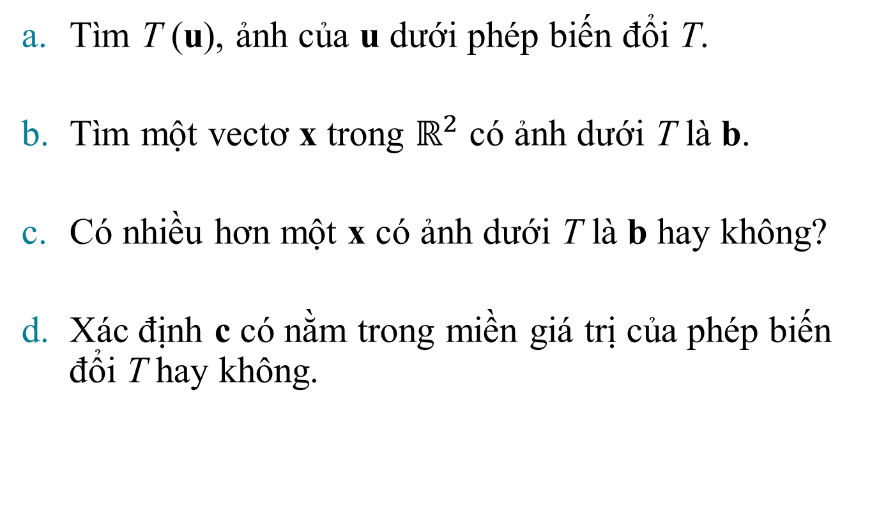
PHÉP BIẾN ĐỔI BỞI MA TRẬN
Tìm T (u), ảnh của u dưới phép biến đổi T.
Tìm một vectơ x trong $ℝ^{2}$ có ảnh dưới T là b.
Có nhiều hơn một x có ảnh dưới T là b hay không?
Xác định c có nằm trong miền giá trị của phép biến đổi T hay không.

Slide 6
PHÉP BIẾN ĐỔI BỞI MA TRẬN
Lời giải:
Tính
.
Giải cho x. Nghĩa là, giải , hay
(1)

Slide 7
PHÉP BIẾN ĐỔI BỞI MA TRẬN
Rút gọn hang ma trận bổ sung:
(2)
Do đó , , và .
Ảnh của x dưới T là vectơ được cho b.
~
~
~

Slide 8
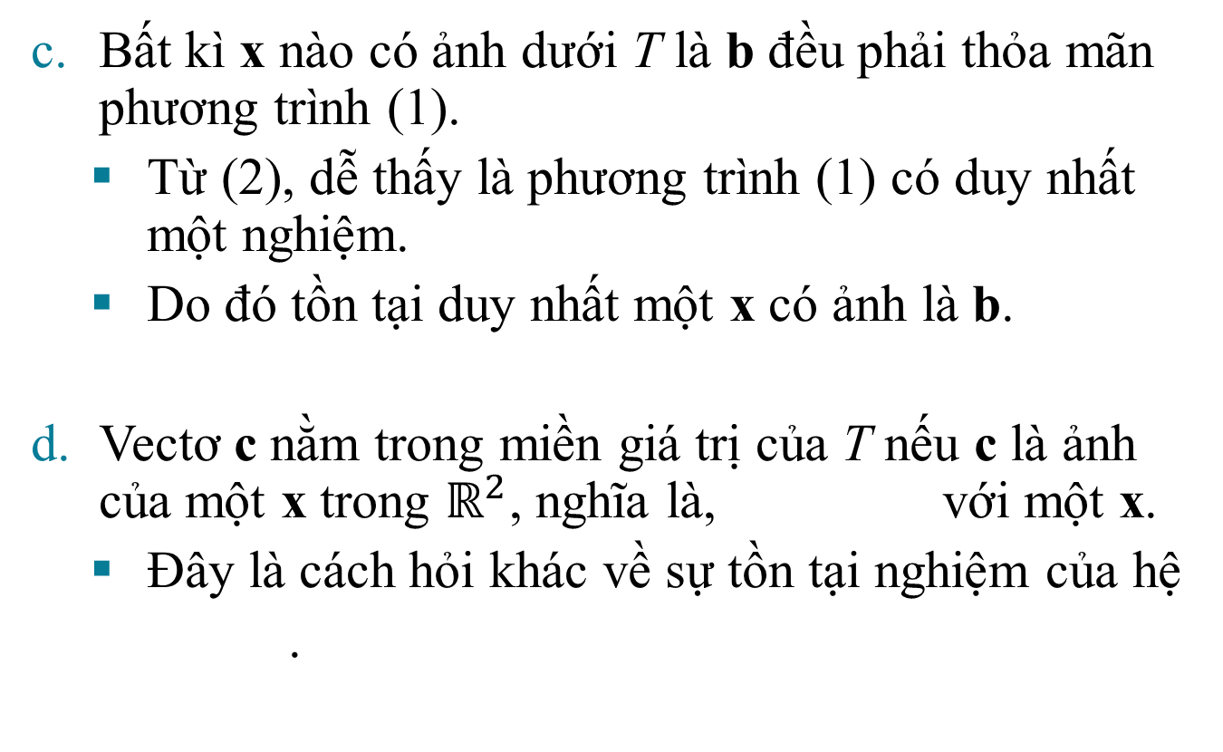
PHÉP BIẾN ĐỔI BỞI MA TRẬN
Bất kì x nào có ảnh dưới T là b đều phải thỏa mãn phương trình (1).
Từ (2), dễ thấy là phương trình (1) có duy nhất một nghiệm.
Do đó tồn tại duy nhất một x có ảnh là b.
Vectơ c nằm trong miền giá trị của T nếu c là ảnh của một x trong $ℝ^{2}$, nghĩa là, với một x.
Đây là cách hỏi khác về sự tồn tại nghiệm của hệ
.

Slide 9
PHÉP BIẾN ĐỔI BỞI MA TRẬN
Để tìm câu trả lời, hãy rút gọn hàng ma trận bổ sung:
Phương trình thứ ba, , cho thấy rằng hệ vô nghiệm.
Do đó c không nằm trong miền giá trị của T.
~
~
~

Slide 10
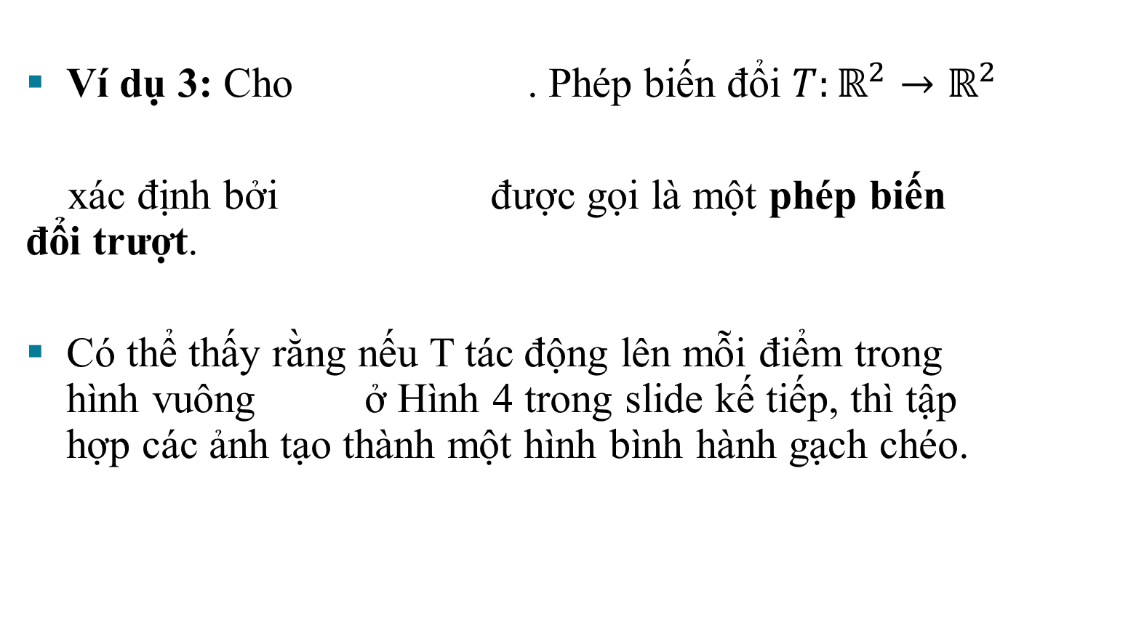
PHÉP BIẾN ĐỔI TRƯỢT
Ví dụ 3: Cho . Phép biến đổi $T:ℝ^{2}→ℝ^{2}$
xác định bởi được gọi là một phép biến đổi trượt.
Có thể thấy rằng nếu T tác động lên mỗi điểm trong hình vuông ở Hình 4 trong slide kế tiếp, thì tập hợp các ảnh tạo thành một hình bình hành gạch chéo.

Slide 11
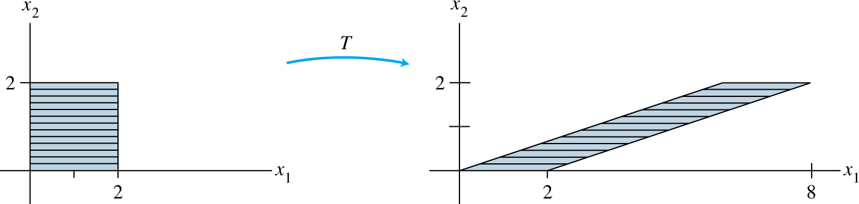
PHÉP BIẾN ĐỔI TRƯỢT
Ý tưởng mấu chốt là chứng minh T biến các đoạn thẳng thành đoạn thẳng và sau đó kiểm tra rằng các góc của hình vuông biến thành các đỉnh của hình bình hành.
Ví dụ, ảnh của điểm là
,

Slide 12
PHÉP BIẾN ĐỔI TUYẾN TÍNH
và ảnh của là .
T làm biến dạng hình vuông theo cách đẩy phần trên của hình vuông sang phải trong khi đáy của nó vẫn được giữ cố định.
Định nghĩa: Một phép biến đổi (hay ánh xạ) T là tuyến tính nếu:
với mọi u, v trong miền xác định của T;
với mọi vô hướng c và mọi u trong miền xác định của T.

Slide 13
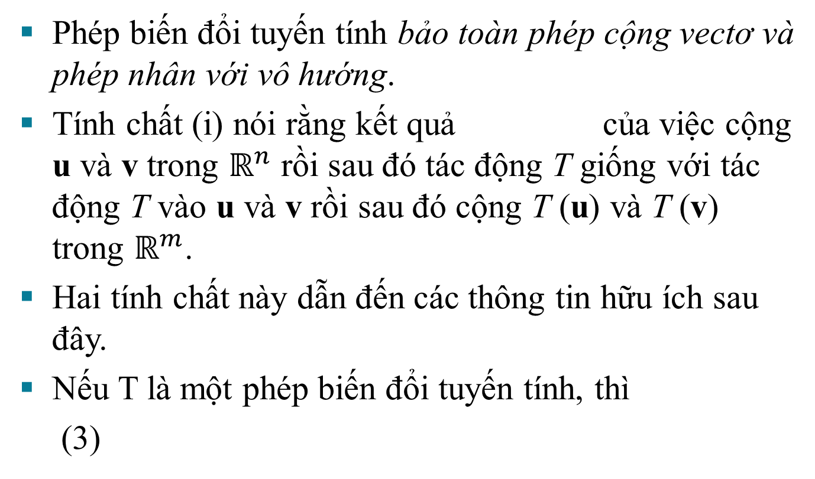
PHÉP BIẾN ĐỔI TUYẾN TÍNH
Phép biến đổi tuyến tính bảo toàn phép cộng vectơ và phép nhân với vô hướng.
Tính chất (i) nói rằng kết quả của việc cộng u và v trong $ℝ^{n}$ rồi sau đó tác động T giống với tác động T vào u và v rồi sau đó cộng T (u) và T (v) trong $ℝ^{m}$.
Hai tính chất này dẫn đến các thông tin hữu ích sau đây.
Nếu T là một phép biến đổi tuyến tính, thì
(3)

Slide 14
PHÉP BIẾN ĐỔI TUYẾN TÍNH
và . (4)
với mọi vectơ u, v trong miền xác định của T và mọi vô hướng c, d.
Tính chất (3) suy ra từ điều kiện (ii) trong định nghĩa, bởi vì .
Tính chất (4) cần cả (i) và (ii):
Nếu một phép biến đổi thỏa mãn (4) với mọi u, v và c, d, nó phải là tuyến tính.
(Đặt để có sự bảo toàn phép cộng, và đặt
cho sự bảo toàn phép nhân với vô hướng.)

Slide 15
PHÉP BIẾN ĐỔI TUYẾN TÍNH
Áp dụng nhiều lần (4) cho ra công thức tổng quảt:
(5)
Trong kĩ thuật và vật lí, (5) được gọi là nguyên lí chồng chập.
Xem v₁, …, v_{p} như các tín hiệu đi vào một hệ thống và T (v₁), …, T (v_{p}) là các phản hồi tương ứng của hệ thống.

Slide 16
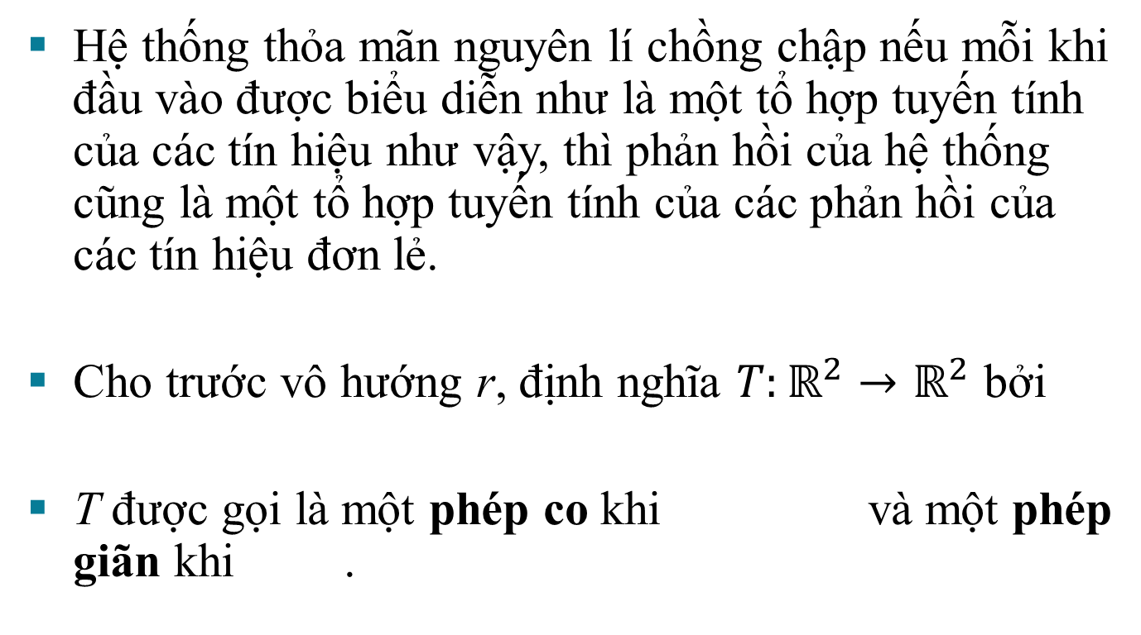
PHÉP BIẾN ĐỔI TUYẾN TÍNH
Hệ thống thỏa mãn nguyên lí chồng chập nếu mỗi khi đầu vào được biểu diễn như là một tổ hợp tuyến tính của các tín hiệu như vậy, thì phản hồi của hệ thống cũng là một tổ hợp tuyến tính của các phản hồi của các tín hiệu đơn lẻ.
Cho trước vô hướng r, định nghĩa $T:ℝ^{2}→ℝ^{2}$ bởi
T được gọi là một phép co khi và một phép giãn khi .

